Slide 1
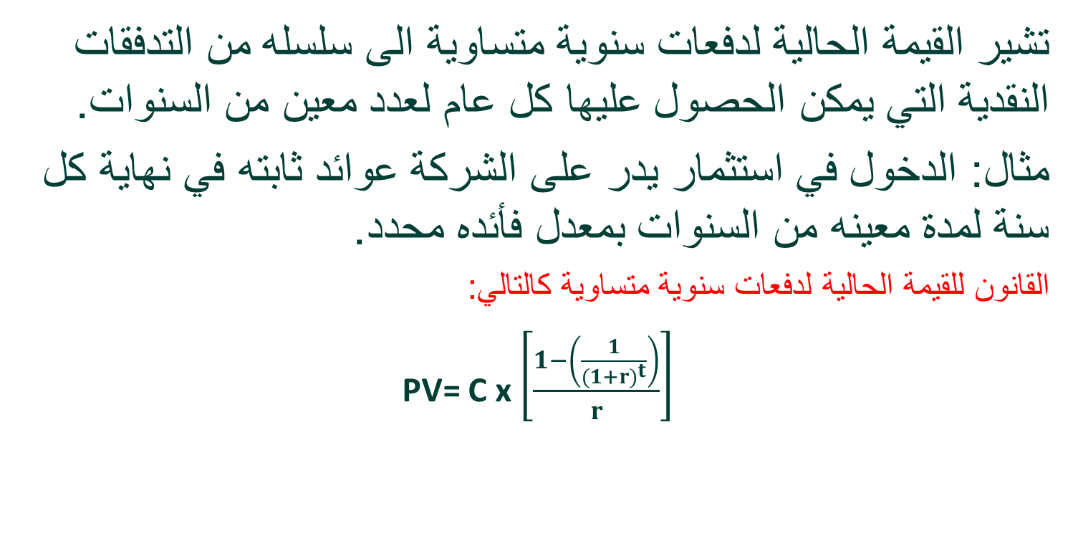
القيمة الحالية لدفعات سنوية متساوية
تشير القيمة الحالية لدفعات سنوية متساوية الى سلسله من التدفقات النقدية التي يمكن الحصول عليها كل عام لعدد معين من السنوات.
مثال: الدخول في استثمار يدر على الشركة عوائد ثابته في نهاية كل سنة لمدة معينه من السنوات بمعدل فأئده محدد.
القانون للقيمة الحالية لدفعات سنوية متساوية كالتالي:
PV= C x $\left[\frac{1−\left(\frac{1}{{(1+r)}^{t}}\right)}{r}\right]$

Slide 2
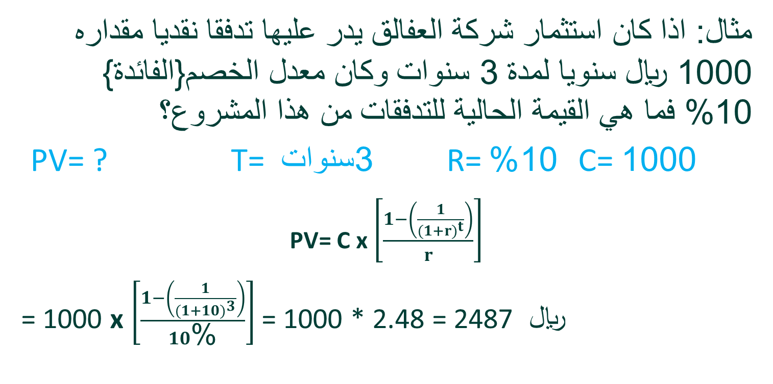
القيمة الحالية لدفعات سنوية متساوية
مثال: اذا كان استثمار شركة العفالق يدر عليها تدفقا نقديا مقداره 1000 ريال سنويا لمدة 3 سنوات وكان معدل الخصم{الفائدة} فما هي القيمة الحالية للتدفقات من هذا المشروع؟$\text{\%}$10
PV= ? T= 3سنوات R= 10% C= 1000
PV= C x $\left[\frac{1−\left(\frac{1}{{(1+r)}^{t}}\right)}{r}\right]$
= 1000 x $\left[\frac{1−\left(\frac{1}{{(1+10)}^{3}}\right)}{10\text{\%}}\right]$ = 1000 * 2.48 = 2487 ريال

Slide 3
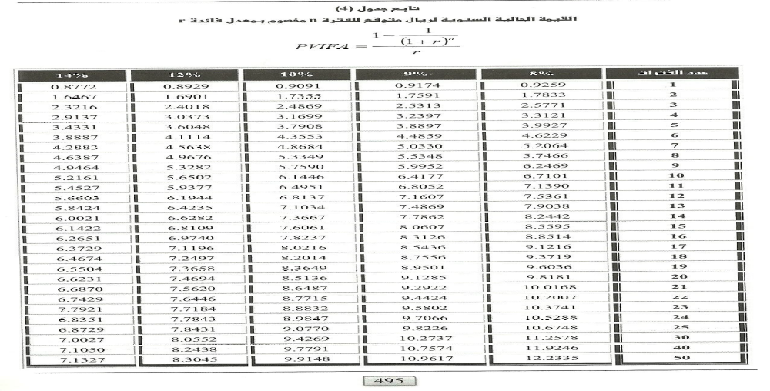
القيمة الحالية لدفعات سنوية متساوية

Slide 4
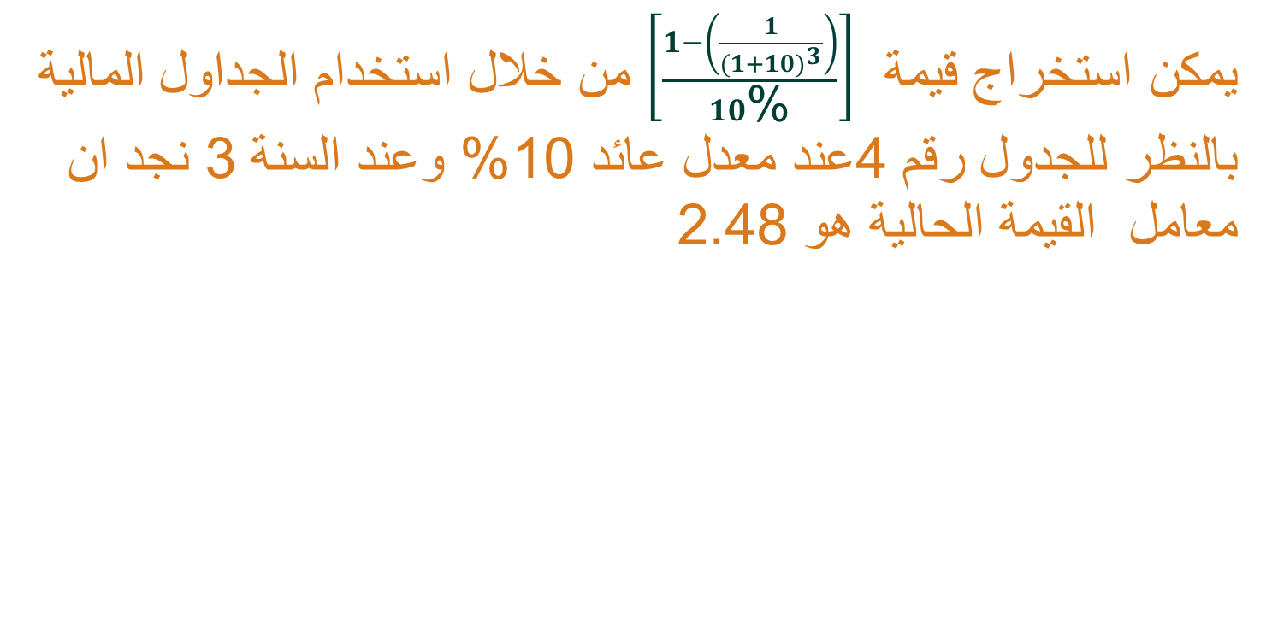
القيمة الحالية لدفعات سنوية متساوية
من خلال استخدام الجداول المالية$\left[\frac{1−\left(\frac{1}{{(1+10)}^{3}}\right)}{10\text{\%}}\right]$يمكن استخراج قيمة بالنظر للجدول رقم 4عند معدل عائد 10% وعند السنة 3 نجد ان معامل القيمة الحالية هو 2.48

Slide 5
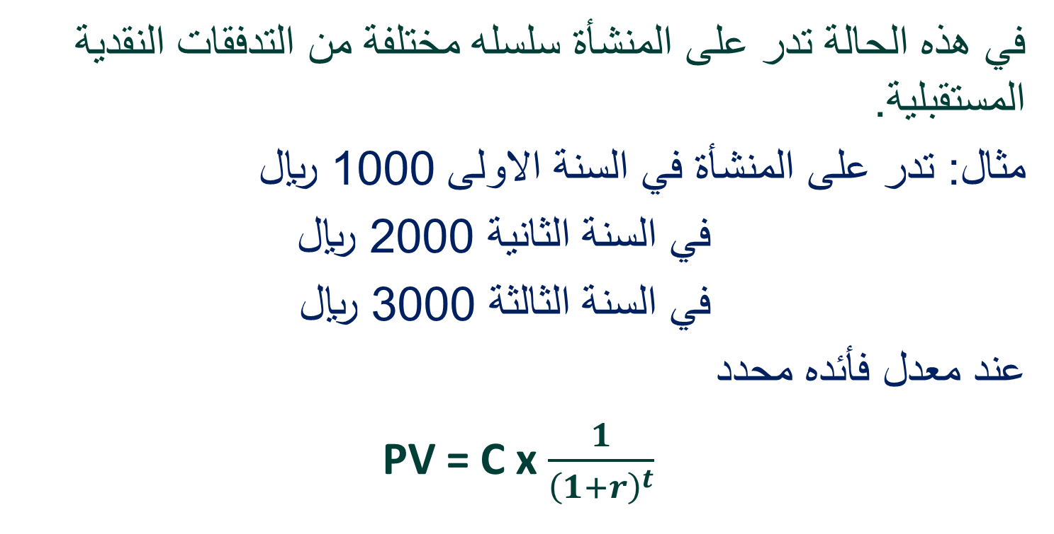
القيمة الحالية لمبالغ مختلفة من السنوات
في هذه الحالة تدر على المنشأة سلسله مختلفة من التدفقات النقدية المستقبلية.
مثال: تدر على المنشأة في السنة الاولى 1000 ريال
في السنة الثانية 2000 ريال
في السنة الثالثة 3000 ريال
عند معدل فأئده محدد
PV = C x $\frac{1}{{\left(1+r\right)}^{t}}$

Slide 6
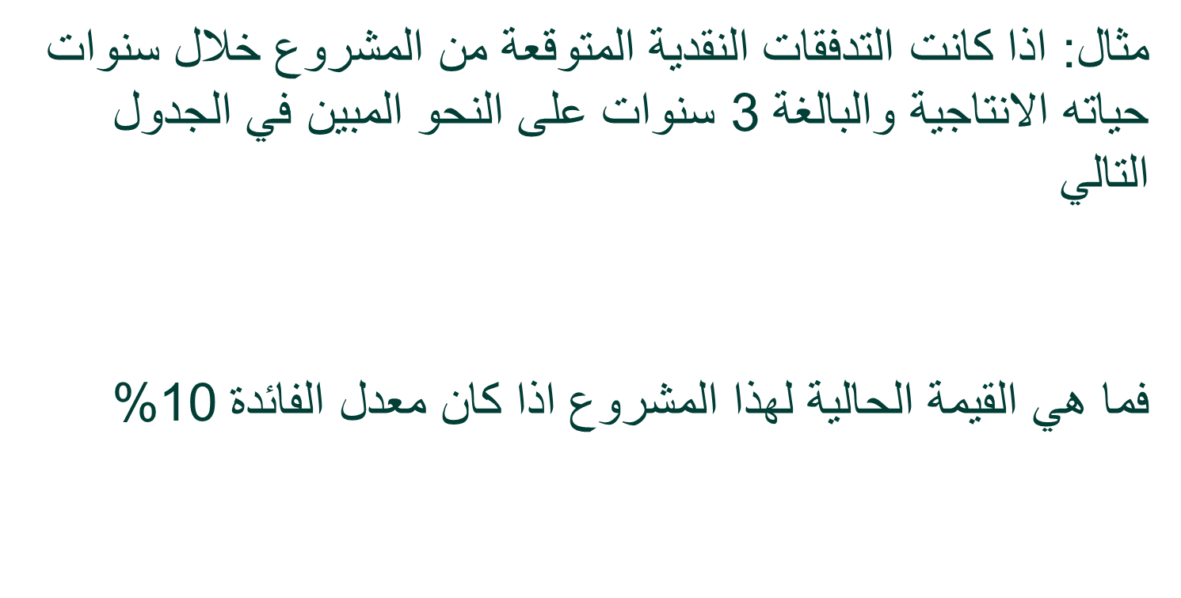
القيمة الحالية لمبالغ مختلفة من السنوات
مثال: اذا كانت التدفقات النقدية المتوقعة من المشروع خلال سنوات حياته الانتاجية والبالغة 3 سنوات على النحو المبين في الجدول التالي
$\text{\%}$فما هي القيمة الحالية لهذا المشروع اذا كان معدل الفائدة 10
3 | 2 | 1 | السنة
60 | 75 | 90 | التدفق النقدي

Slide 7
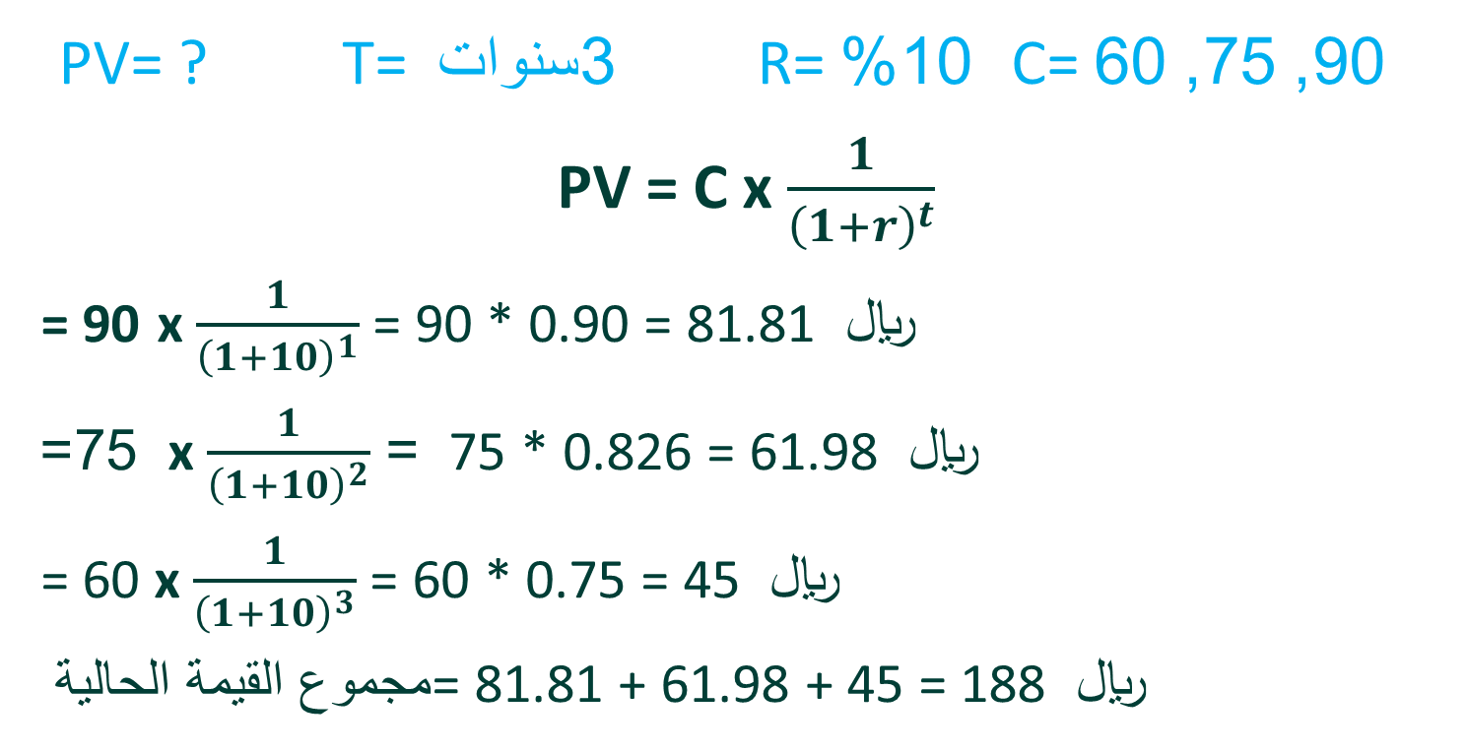
القيمة الحالية لمبالغ مختلفة من السنوات
PV= ? T= 3سنوات R= 10% C= 90, 75, 60
PV = C x $\frac{1}{{\left(1+r\right)}^{t}}$
= 90 x $\frac{1}{{\left(1+10\right)}^{1}}$ = 90 * 0.90 = 81.81 ريال
75= x $\frac{1}{{\left(1+10\right)}^{2}}$ = 75 * 0.826 = 61.98 ريال
= 60 x $\frac{1}{{\left(1+10\right)}^{3}}$ = 60 * 0.75 = 45 ريال
مجموع القيمة الحالية = 81.81 + 61.98 + 45 = 188 ريال

Slide 8
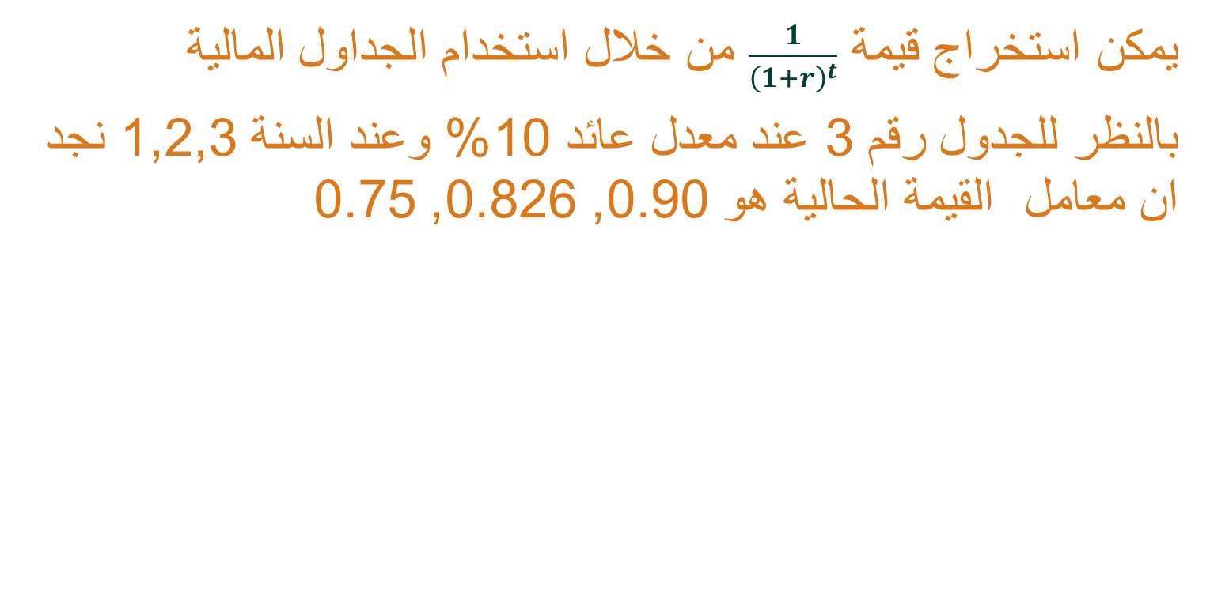
القيمة الحالية لمبالغ مختلفة من السنوات
من خلال استخدام الجداول المالية$\frac{1}{{\left(1+r\right)}^{t}}$يمكن استخراج قيمة
بالنظر للجدول رقم 3 عند معدل عائد 10% وعند السنة 1,2,3 نجد ان معامل القيمة الحالية هو 0.90, 0.826, 0.75

